Slide 1



Программно-аппаратный комплекс мониторинга искрения тяговых электродвигателей на базе нейронных сетей
Новые материалы, техника и технологии для железнодорожной инфраструктуры и подвижного состава
Направление
Барабаш Максим
Руководитель
pt.2035.university

Slide 2
ПРОБЛЕМА
02
Отказы оборудования электровозов серии «Ермак» на Восточном полигоне за 2024 год
Эл.
оборудование
Силовое
оборудование
Механическая.
часть
Тормозное
оборудование
Приборы
безопасности
ТЭД
ВБ
Элементы
БСА
ГВ
ВИП
Тяговый трансформатор
27%
50%
отказов силового оборудования
от общего числа отказов
отказов ТЭД от общего числа отказов силового оборудования

Slide 3
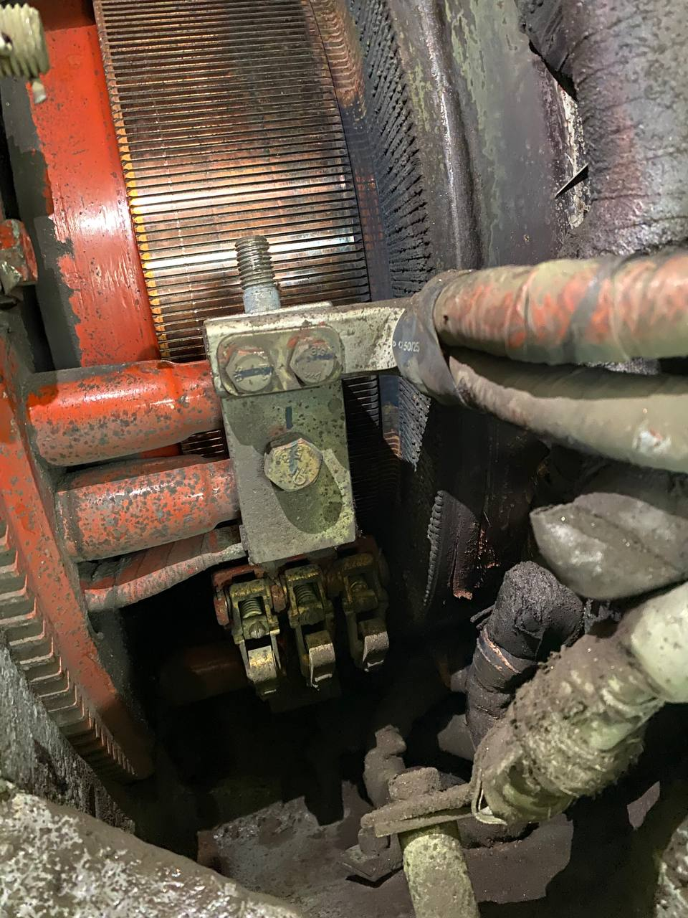
ПРИЧИНЫ ОТКАЗА ТЭД
03
Последствия на коллекторе ТЭД после искрения
Механические
повреждения
Переброс
электрической
дуги
Пробой изоляции
Прочее
40%
отказов ТЭД по причине возникновения переброса электрической дуги в ТЭД

Slide 4
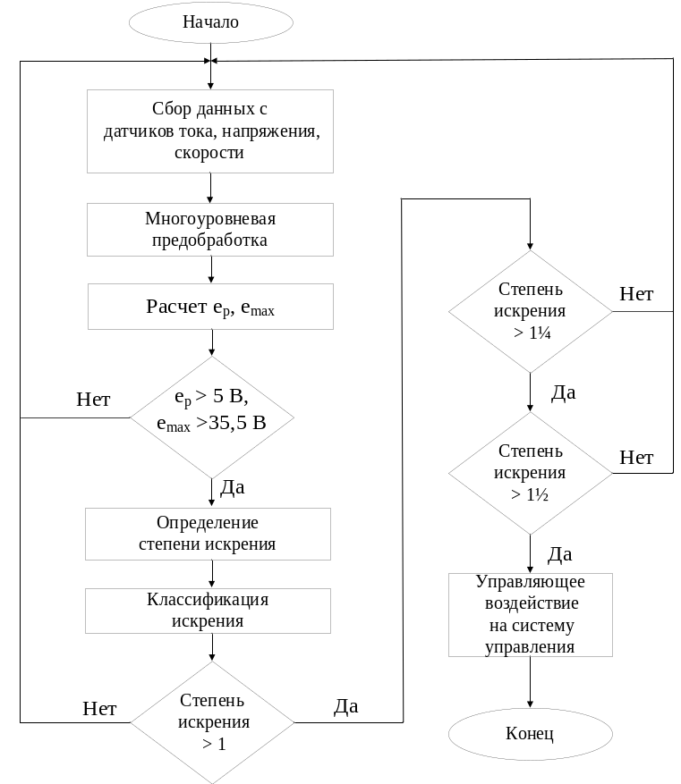
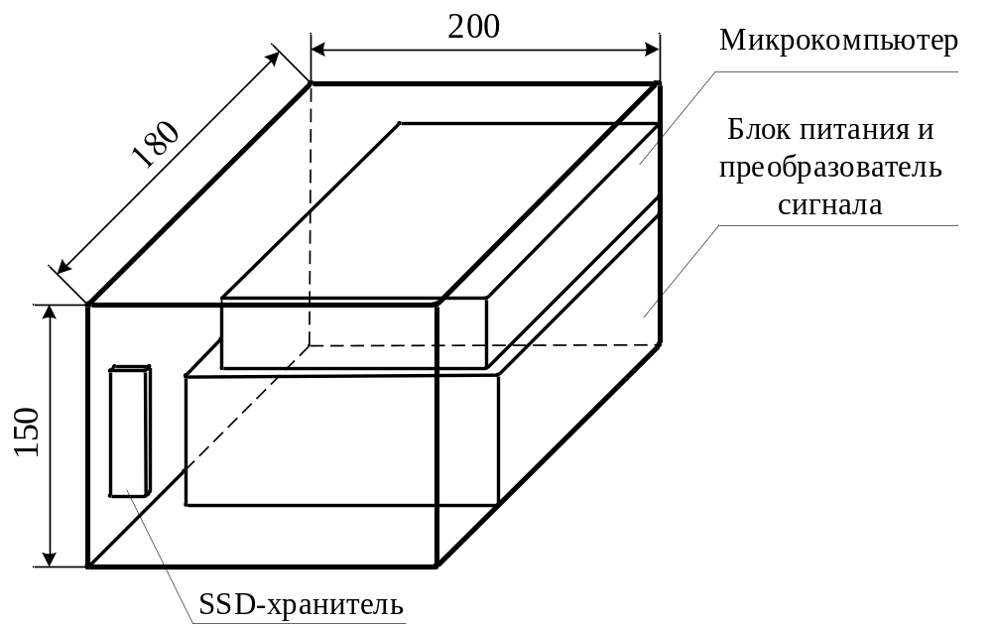
РЕШЕНИЕ
04
Предлагаемый интеллектуальный блок мониторинга искрения коллекторных электрических двигателей в процессе эксплуатации
Алгоритм работы интеллектуального блока
Чертеж интеллектуального блока

Slide 5
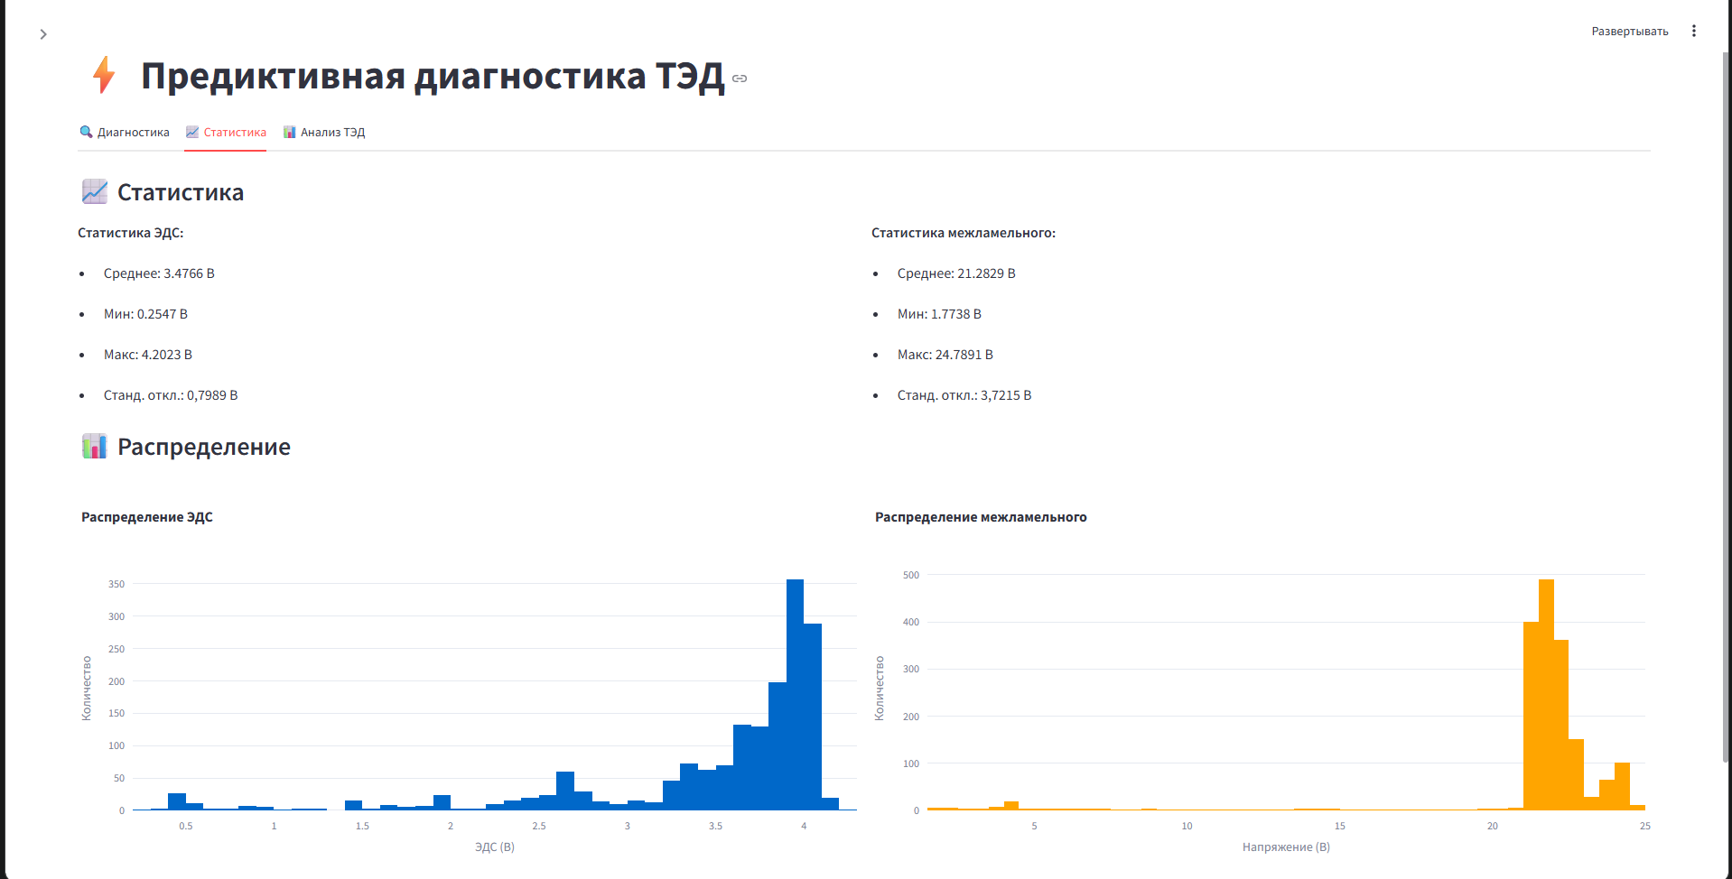

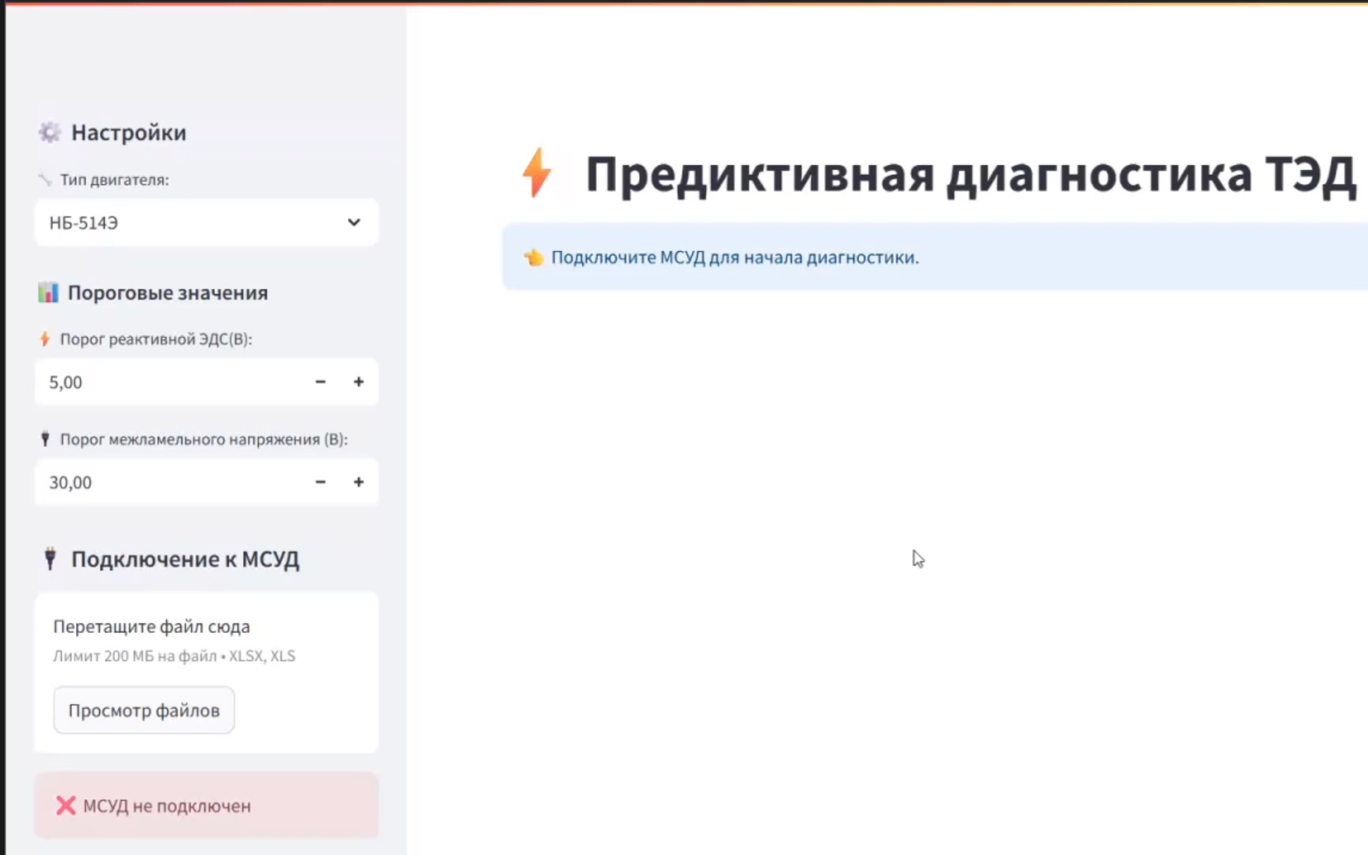
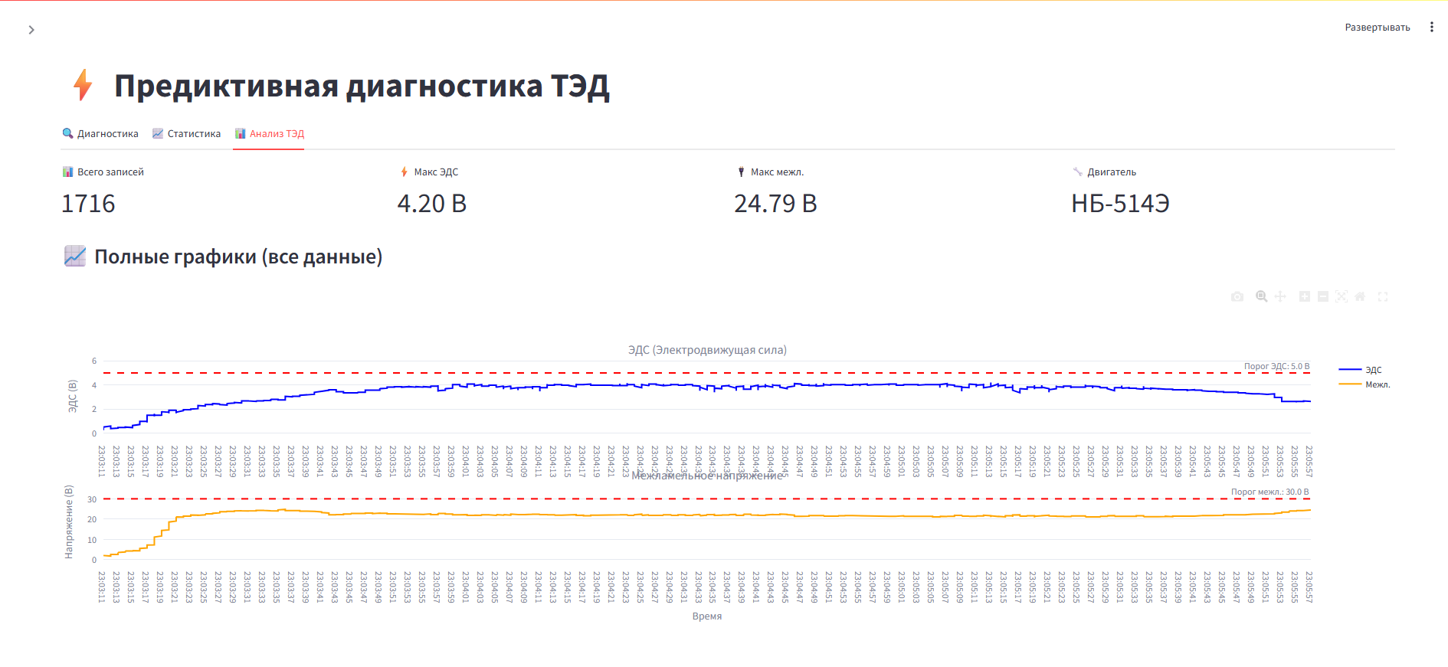
РЕШЕНИЕ
05
Статистика работы ТЭД
Анализ работы ТЭД

Slide 6







АНАЛИЗ РЫНКА
06
860
ПОТЕНЦИАЛЬНЫЕ ПОТРЕБИТЕЛИ​
тысяч
TAM
секций электровозов, электропоездов, кол-во карьерной техники, городского рельсового транспорта РФ и стран БРИКС
223
млрд.
SAM
332
86,4
млрд.
тысячи
секций электровозов, электропоездов, кол-во карьерной техники, городского рельсового транспорта РФ
SOM
46,8
млрд.
180
тысяч
секции электровозов, электропоездов РФ
Муниципальный транспорт

Slide 7
КОНКУРЕНТНЫЙ АНАЛИЗ
07
Параметр | Китайский аналог (аппарат обнаружения дуговых разломов) серии CN115508673A | Карьерная техника (АВК-ОК) | «Устройство управления коммутацией коллекторного ТЭД с дополнительными полюсами» | «Система мониторинга искрения щеточно-коллекторных узлов ТЭД подвижного ж/д состава» | Предлагаемый программно-аппаратный комплекс
Изменение конструкции ТЭД | Да | Да | Да | Да | Нет
Количество анализируемых параметров | 1 | 1 | 1 | 1 | 4
Точность прогноза | ≤ 90 % | ≤ 90 % | ≤ 90 % | ≤ 90 % | ≤ 95%
Возможность автоматического уменьшения нагрузки при искрении | Да | Нет | Нет | Нет | Да
Определение остаточного ресурса | Да | Нет | Нет | Нет | Да
Цена | 210 тыс. руб | 135 тыс. руб | 280 тыс. руб. | 305 тыс. руб. | 260 тыс. руб.

Slide 8
БИЗНЕС МОДЕЛЬ
08
Проблема и альтернативы 1. Половина отказов силового оборудования электровозов «Ермак» в 2024 году пришлась на тяговые электродвигатели 50%, преимущественно из-за переброса электрической дуги в коллекторно-щеточном аппарате. 2. В настоящее время мониторинг возникающего искрения во время эксплуатации не производится | Наше Решение Предлагается разработать интеллектуальный программно-аппаратный комплекс на базе нейронных сетей для предиктивной диагностики и контроля коммутации коллекторного ТЭД | Ценностное предложение - Сокращение простоя ЭПС на 30% - Снижение затрат на ремонт ТЭД на 20% - Уменьшение отказов ТЭД на 40% - Предиктивная диагностика с точностью 95% | Скрытое преимущество Имеется предиктивная диагностика, которая позволяет спрогнозировать остаточный ресурс коллекторно-щеточного аппарата двигателя. | Сегменты клиентов 1. Холдинг ОАО «РЖД»; 2. Муниципальные транспортные организации; 3. Карьерные добывающие предприятия: СУЭК, Кузбассразрезуголь и т.д.
 |  |  | Потоки доходов 1. Прямые продажи: продажа программно-аппаратного комплекса транспортным компаниям. 2. Оказание услуг: предоставление услуг по техническому обслуживанию и поддержке системы. 3. Разработка и реализация проектов “под ключ”: предоставление комплексных решений для крупных заказчиков, включая разработку индивидуальных программно-аппаратных комплексов, интеграцию с существующими системами управления на электрическом транспорте. 4. Партнерские отношения: сотрудничество с поставщиками необходимых комплектующих с целью предложить наше решения в качестве части их услуг.
 | Ключевые ресурсы Человеческие ресурсы: инженерный персонал, AI-тренеры, маркетологи, бухгалтера; Интеллектуальные: патент на алгоритм LSTM, обученные модели; Материальные: Производственная линия 190 м²; Комплектующие и расходный материал: корпус, вычислительный блок, накопитель данных, блок питания, кабель и т.д. | Каналы Прямые продажи 70%: - Участие в выставках "Экспорт-1520" - Презентации для технических директоров Тендеры 20%: - Электронные аукционы РЖД - Государственные закупки Партнерские сети 10%: - Региональные интеграторы
Структура издержек Постоянные: ФОТ: 510 000 руб/мес Аренда: 185 000 руб/мес Маркетинг: 100 000 руб/мес Переменные (на 1 комплекс): Комплектующие: 80000руб Монтаж: 35 000-75 000 руб

Slide 9



ЭКОНОМИКА ПРОЕКТА
09
ТОЧКА БЕЗУБЫТОЧНОСТИ НА 4 ГОД
ПАРАМЕРЫ ЭФФЕКТИВНОСТИ
15 шт.
3,8 млн. руб
в натуральном выражении
в денежном
выражении
CAPEX
ОPEX
2,650 млн. руб
13,364 млн. руб
NPV
DPP
8,579 млн. руб
2,6
года
* Ставка дисконтирования 17%
ЭФФЕКТИВНОСТЬ ДЛЯ ОАО «РЖД»
Показатели | До | После | Экономия
Простой электровоза серии «Ермак» по вине переброса эл. Дуги, часы | 2008 | 401,6 | 1606,4
Внеплановые ремонты, шт. | 114 | 23 | 91
Вспомогательный локомотив, часы | 342 | 68,4 | 273,6
При внедрении предлагаемого технического решения на электровозы серии «Ермак» приписки к Красноярской дирекции тяги (432 шт. электровозов) получим CAPEX = 22 976 528,256 руб.

Slide 10


ЗАДЕЛ ПРОЕКТА
10
Зарегистрировано предприятие
ООО «Искра-инжиниринг», для реализации коммерческих инициатив в рамках проекта

Slide 11
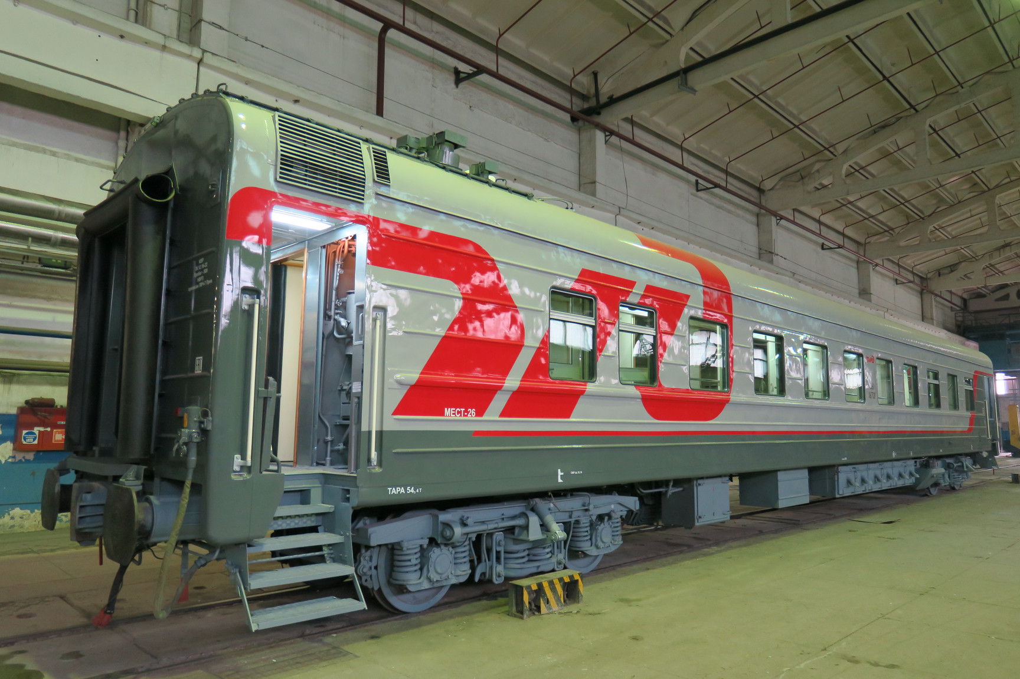
КАЛЕНДАРНЫЙ ПЛАН
11
TRL-2
Разработана принципиальная схема ПАК, алгоритм работы предлагаемой системы, проведен конк-ый анализ, определен потенциальный рынок
TRL-5
Расширение клиентской базы, заключение договоров с клиентами
Регистрация юридического лица, закупка материалов, сборка MVP проверка на стенде,
1-3
месяца
4-10 месяц
11-14 месяцев
15-16 месяц
1 месяц
2-3
месяц
17 месяц
2 месяц
TRL-1
Проработка
идеи
TRL-3
TRL-7
Готовая физико-математическая модель
определения искрения проверенная на реальных данных
с электровоза, открыто ООО
Проведение
пилотных испытаний с привлечением представителей ОАО «РЖД»

Slide 12

АКТУАЛЬНОСТЬ
12
СООТВЕТСТВУЕТ Указу Президента Российской Федерации от 18.06.2024 г. № 529
Приоритетное направление научно-технологического развития:
Интеллектуальные транспортные и телекоммуникационные системы, включая автономные транспортные средства.
ОТНОСИТСЯ к важнейшим наукоемким технологиям
Транспортные технологии для различных сфер применения (море, земля, воздух), в том числе беспилотные и автономные системы.
СООТВЕСТВУЕТ Распоряжению ОАО "РЖД" от 22 сентября 2021 года № 2071/р
Разработка и внедрение технологий с функциями предиктивного прогнозирования технического состояния для обслуживания и ремонта по фактическому состоянию.

Slide 13
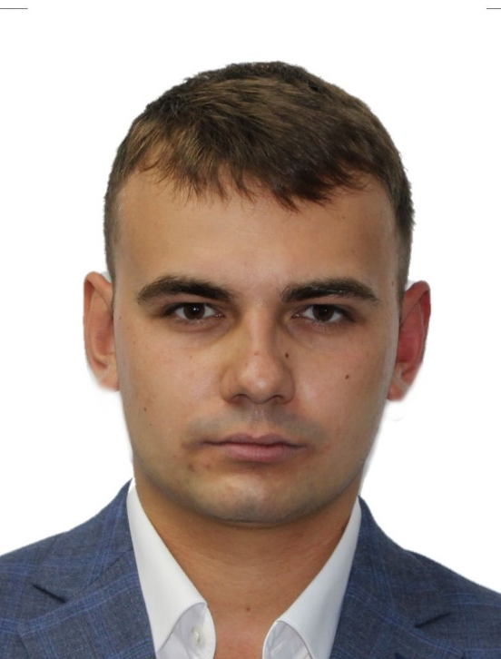

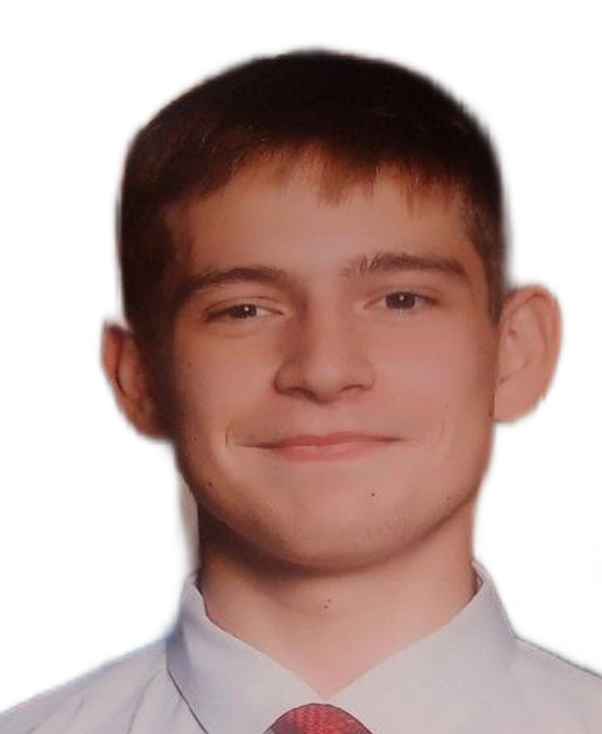
КОМАНДА
13
Барабаш
Максим
Волчек
Роман
Некрасов
Иван
РУКОВОДИТЕЛЬ
ПРОГРАММИСТ
ИНЖЕНЕР
Координация работы
в команде,
расшифровка данных с МСУД
Разработка
алгоритма работы, составление физико-математической модели, разработка ПО
Разработка функциональной схемы работы, разработка бизнес-плана

Slide 14

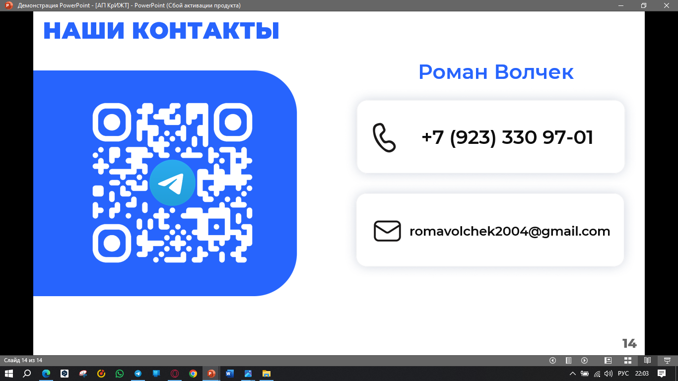
НАШИ КОНТАКТЫ
14
Барабаш Максим
+7 (908) 024 02-44
amaksim2017@gmail.com

Slide 15
ЭКОНОМИКА ПРОЕКТА
15
Показатель | Год 0 (студ.стартап) | Год 1 (старт-1) | Год 2 | Год 3 | Год 4
Партия, шт | 1 | 10 | 40 | 100 | 100
Выручка, млн руб. | 0.26 | 2.6 | 10.4 | 26.0 | 26.0
Стоимость единицы изделия, млн руб. | 0.08 | 0.08 | 0.08 | 0.08 | 0.08
Стоимость изделия при реализации, млн руб. | 0.26 | 0.26 | 0.26 | 0.26 | 0.26
Материальные затраты, млн руб. | 0.08 | 0.8 | 3.2 | 8.0 | 8.0
Оплата труда по производству, млн руб. | 0.43 | 2.85 | 2.85 | 4.88 | 4.88
Отчисления, млн руб. | 0.129 | 0.855 | 0.855 | 1.464 | 1.464
Общий фонд оплаты труда, млн руб. | 0.559 | 3.705 | 3.705 | 6.344 | 6.344
Амортизация оборудования, млн руб. | 0.02 | 0.05 | 0.27 | 0.67 | 0.67
Прочие расходы, млн руб. | 0.05 | 0.50 | 1.00 | 1.00 | 1.00
Расходы, млн руб. | 0.709 | 5.055 | 8.175 | 16.014 | 16.014
Прибыль, млн руб. | -0.449 | -2.455 | 2.225 | 9.986 | 9.986
Налог на прибыль, 20% | 0 | 0 | 0.445 | 2.00 | 2.00
Чистая прибыль, млн руб. | -0.449 | -2.455 | 1.78 | 7.986 | 7.986

Slide 16

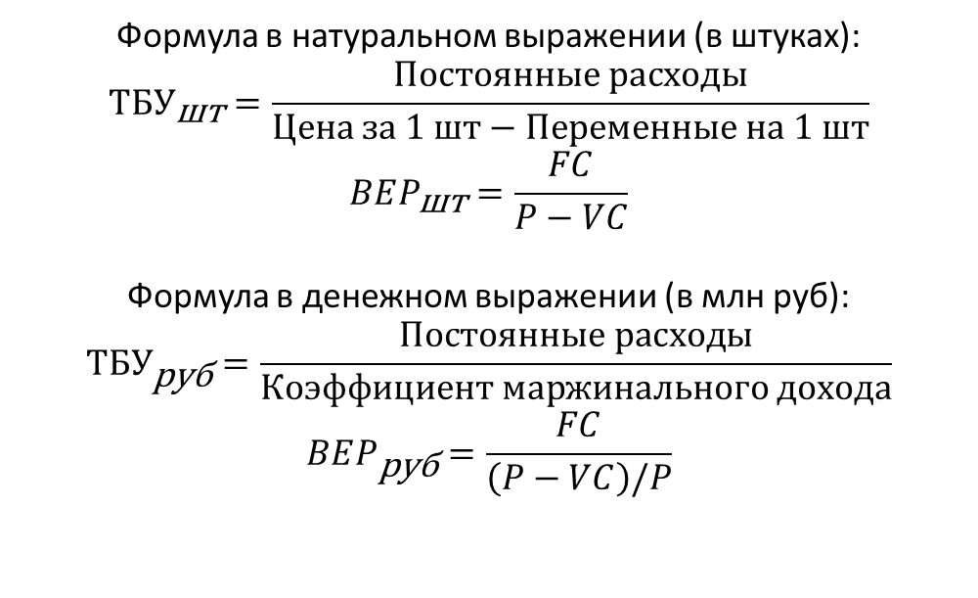
ЭКОНОМИКА ПРОЕКТА
16
Ставка дисконтирования: r = 17%
$$NPV=\sum_{t=0}^{n}{\frac{CF_{t}}{\left(1+r{\left.)\right.}^{t}\right.}}$$
Год | Период | CF, млн | DCF, млн | Кумулятив | NPV, млн. руб
0 | Студ.стартап | -0.449 | -0.449 | -0.449 | 8.579
1 | Старт-1 | -2.455 | -2.135 | -2.584
2 | Год 2 | +1.780 | +1.346 | -1.238
3 | Год 3 | +7.986 | +5.251 | +4.013
4 | Год 4 | +7.986 | +4.566 | +8.579
Динамика убытков/прибыль:
Года 0-1: Убыток -2.584 млн (инвестиционная фаза)
Год 2: Убыток сокращается до -1.238 млн (первая прибыль)
Год 3: Перелом NPV +4.013 млн (проект окупается)
Год 4: Укрепление! NPV +8.579 млн (стабилизация)
Параметр | Формула | Значение
Цена за 1 шт (P) | Выручка / Партия | 0.2600 млн
Переменные на 1 шт (VC) | Перем.расх. / Партия | 0.1434 млн
Маржинальный доход (MD) | P - VC | 0.1166 млн
Коэффициент MD% | MD / P | 44.83%
Постоянные расходы (FC) | (из проекта) | 1.670 млн
BEP в натуральном (шт) | FC / MD | 14.33 шт
BEP в денежном (млн) | FC / MD% | 3.725 млн
Формула в натуральном выражении (в штуках):
$${ТБУ}_{\text{шт}}=\frac{\text{Постоянные расходы}}{\text{Цена за }\text{1 }\text{шт}−\text{Переменные на }\text{1 }\text{шт}}$$
$$BEP_{\text{шт}}=\frac{FC}{P−VC}$$
Формула в денежном выражении (в млн руб):
$${ТБУ}_{\text{руб}}=\frac{\text{Постоянные расходы}}{\text{Коэффициент маржинального дохода}}$$
$$BEP_{\text{руб}}=\frac{FC}{\left(P−VC\right)/P}$$

Slide 17
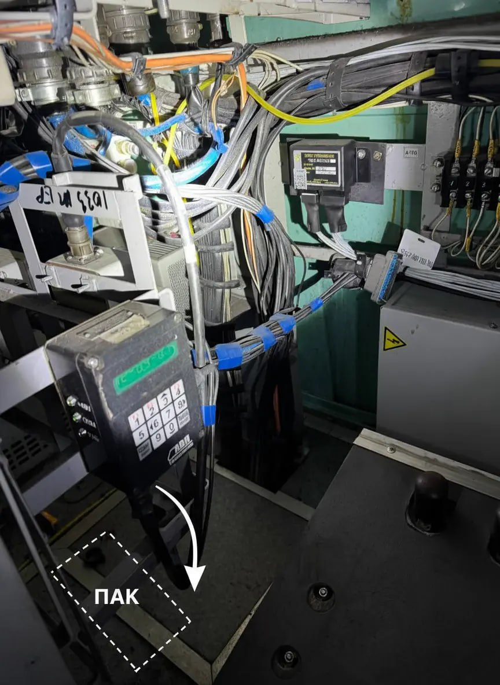
МЕСТО УСТАНОВКИ
17

